Slide 1
Старший преподаватель кафедры «Обучающий симуляционный центр» ОрГМУ, Виноградова Гузалия Фариховна

Slide 2
Рана – это повреждение тканей и органов, которое возникает одновременно с нарушением целостности кожи и слизистых оболочек вследствие ряда причин.

Slide 3
По этиологии
1. Хирургические (наносятся в условиях операционной, являются асептическими).
2. Случайные (травматические).
По степени инфицированности
1. Асептические.
2 Свеже - инфицированные (микробно- загрязненные) с момента повреждения прошло 3 дня.
3. Гнойные.
В зависимости от наличия осложнений.
1. Осложненные.
2. Неосложненные

Slide 4
По глубине проникновения раны могут быть:
1) непроникающими, когда не повреждается барьерная перегородка соответствующей полости (брюшина, плевра);
2) проникающими, когда имеется повреждение барьерной перегородки.
От числа одновременно нанесенных повреждений выделяют: одиночные и множественные.
По локализации повреждения выделяют раны шеи, головы, туловища, конечностей и пр.

Slide 5
По количеству различных повреждений разделяются на:
сочетанные, когда рана затрагивает различные, органы одной или разных анатомических областей
комбинированные раны, которые подверглись дополнительному воздействию физических, биологических или химических факторов (отморожение, ожог, микробное загрязнение и т.д.)

Slide 6
По характеру повреждения.
Колотые раны
Резаные раны
Скальпированные раны
Рубленые раны
Размозженные раны
Ушибленные раны
Рваные раны
Огнестрельные раны
Отравленные раны
Укушенные раны
Термические раны

Slide 7
Колотые раны
Наносят острые колющие предметы (шило, гвоздь, штык, иглой и т. д.).
Рана характеризует­ся большой глубиной, малым входным отверстием, раневой канал извитой (в области большого массива мышц в результате их сокращения раневой канал смещается и спадается). В этом случае при повреждении крупных сосудов, полых или паренхиматозных органов выделение кишечного содержимого или крови через рану иногда не происходит, что может явиться причиной диагностических ошибок и неадекватного лечения.

Slide 8
Колотые раны
Из-за сравнительно узкого раневого отверстия и канала дренирование раны затруднено, что увеличивает риск развития гнойного процесса.
Особенно опасны колотые раны грудной клетки и живота из-за возможного повреждения внутренних органов (крупные кровеносные сосуды, легкие, сердце, печень и т. д).
Наружное кровотечение незначительно, зато может быть весьма большим в глубжележащих тканях. Такие раны весьма опасны. При оказании первой помощи не рекомендуется вынимать колющий предмет из раны, чтобы не изменить направления раневого канала и иметь возможность определить его глубину. При лечении требуется широкая ревизия раневого канала с целью выявления повреждения внутренних органов. Подобные ранения могут осложняться развитием анаэробной инфекции.

Slide 9
Резаные раны
Резаные раны возникают вследствие воздействия на ткани какого-либо режущего предмета (нож, стекло, железо и т. д.). Рана характеризуется линейным раневым каналом, зияет на всем протяжении, что обеспечивает хороший отток отделяемого из раны.
Резаные раны наиболее благоприятны для заживления (в норме чаще заживает первичным натяжением).

Slide 10
Скальпированные раны
происходит отслойка кожи и подкожной клетчатки. Часто возникают при автотравмах за счет волочения пострадавшего по земле.

Slide 11
Рубленые раны
Рубленые раны образуются при ударе острым и тяжелым предметом (топор, сабля и т. д.) Характерно глубокое повреждение тканей, широкое зияние, ушиб и сотрясение окружающих тканей, значительное кровотечение, отёк и кровоизлияние вокруг. Заживление происходит более медленно.

Slide 12
Ушибленные раны
Ушибленные раны возникают при воздействии какого-либо тупого предмета (палка, камень и т. д.) или предметом, обладающим большой скоростью. Раны характеризуются большим количеством размозженных, нежизнеспособных тканей, глубокое повреждение мягких тканей, ушиб и сотрясение окружающих тканей.
Из-за большого размозжения тканей наблюдается омертвение краев раны. Легко присоединяется инфекция, возникает нагноение.

Slide 13
Рваные раны
Рваные раны - кожа, подкожная клетчатка и мышца имеют дефекты неправильной формы со множеством углов, рана на своем протяжении имеет разную глубину.

Slide 14
Огнестрельные раны
Огнестрельные раны — результат поражения огнестрельным оружием. Могут быть пулевыми, дробовыми, осколочными и т. д. Наиболее сложны раны, наносимые осколками.
Раны могут быть сквозными, когда ранящий предмет проходит насквозь участок тела, и имеется как входное, так и выходное отверстие (входные ворота меньше, чем выходные), и слепыми, когда отмечаются только входные ворота и ранящий предмет остается в тканях. Все огнестрельные раны являются первично инфицированными, сопровождаются большим повреждением тканей, что создает неблагоприятные условия для их заживления.

Slide 15
Отравленные раны
Отравленные раны - это раны, образующиеся в результате укусов специфическими животными (ядовитыми змеями, пауками, насекомыми) или в результате загрязнения раны боевыми или промышленно-бытовыми ядовитыми веществами.
В России распространены змеи из семейства гадюковых, это обыкновенная гадюка, степная, песчаная, гюрза и др

Slide 16
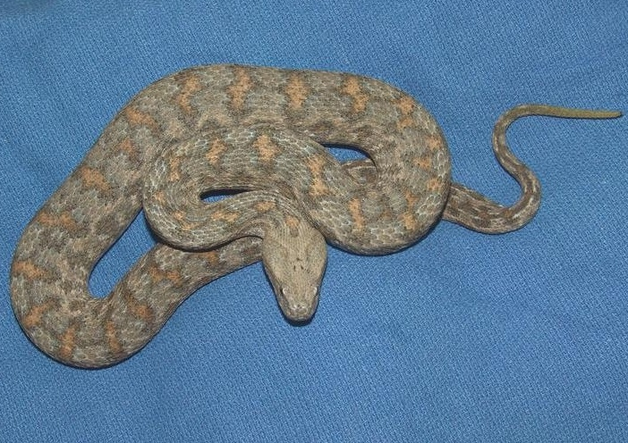
Гюрза

Slide 17
Гадюка

Slide 19
При укусах змей семейства гадюковых, на месте укуса отчетливо видны две точки – следы ядовитых зубов змеи. Кроме того, место укуса отмечается гиперемия. подкожные кровоизлияния и отечность. Ранки (следы прокола кожи ядовитыми зубами) могут длительно кровоточить либо выделять серозно-сукровичную отечную жидкость.

Slide 20
Перед оказанием помощи, снять кольца, браслеты. Пострадавший должен находиться в положении лежа как при оказании помощи, так и при транспортировке. Полезны обильное питье (чай, кофе, бульон). Прием алкоголя в любом виде противопоказан. Санация яда из ранки в течение 10-15 минут. Для этого лучше использовать маленькую банку или пузырек (создайте разряженное пространство в полости банки).

Slide 21
Или пальцами через салфетки сильно сдавить ткани вокруг ранки, отжимая яд по направлению к месту укуса. Обработать антисептиком по общим правилам лечения ран, наложить стерильную тугую повязку, обездвижить конечность. Срочно в ЛПУ за сывороткой против яда гадюки.

Slide 22
Укушенные раны
Укушенные раны наносят домашние животные (собаки, кошки), редко дикие. Раны разнообразной формы, загрязнены слюной животных. Особенно опасны раны после укусов животных, больных бешенством.

Slide 23
Укусы насекомых
При обнаружении клеща нельзя его раздавливать или удалять с применением усилий. Необходимо наложить ватный тампон смоченный растительным маслом на клеща. В течение 20-30 минут клещ отпадает сам или легко удалится при незначительном потягивании. Ранку следует обработать антисептиком и срочно в лечебное учреждение для проведения профилактики клещевого энцефалита.

Slide 24
При колотых ранах входное отверстие небольшое, а глубина ран значительная.

Slide 26
Рана располагающиеся поперек направления эластических волокон кожи (лангеровские линии) обычно отличаются большим зиянием, чем раны, идущие им параллельно

Slide 27
Рубленые раны кисти

Slide 28
Укус гремучей змеи

Slide 29
Укус змеи может быть смертельно опасен для человека. Яд змеи содержит ферменты, которые парализуют нервную систему и местно вызывает некроз ткани.

Slide 30
Укус был настолько серьезным, что потребовалось разрезать кожу на руке до бицепса, что бы ее спасти.

Slide 31
В больнице он пролежал 35 дней и перенес 8 хирургических операций

Slide 32
Заживление вторичным натяжением .

Slide 33
Образование грануляционной ткани ( ярко-розовые мелкозернистые блестящие образования)

Slide 34
Аутодермопластика сетчатым трансплантатом

Slide 35
Пересадка кожи с ноги на руку

Slide 36
Дренирование раны.

Slide 37
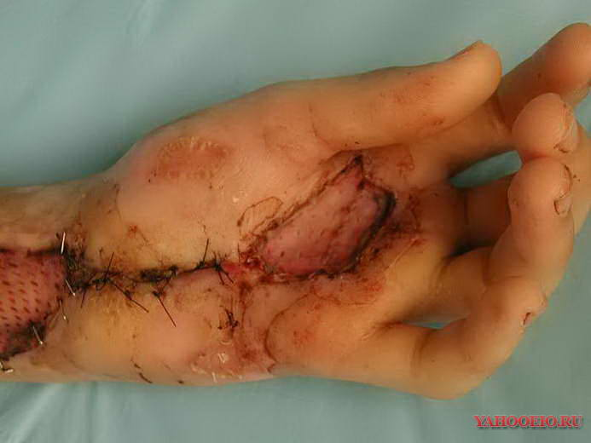

Slide 38
Сейчас рука почти восстановила свои силы (хотя первый месяц бедняга мог пошевелить пальцам лишь на 2-3 мм).

Slide 39
Рубец в области поврежденной ткани.

Slide 40
Размозженная рана левой голени и бедра в результате ДТП была ушита травматологом районной ЦРБ – вид раны при поступлении в клинику (обработана йодом).

Slide 41
ПХО раны с иссечением нежизнеспособных участков кожи, клетчатки, мышц

Slide 42
Этапы операции – некрэктомия, вскрытие гнойных затеков и флегмон.

Slide 43
Пластика подготовленной раневой поверхности расщепленным аутодермотрансплантатом, 5 сутки после операции.

Slide 44
Рваные раны – вызванные движущими частями механизмов

Slide 50
Пластика скальпированной раны

Slide 51
Клинический пример. Больной Ч., 4 л., поступил в клинику с диагнозом: обширная укушенная рана лица слева

Slide 52
Выполнили ПХО ран лица, одномоментную пластику с закрытием истинного дефекта тканей лица слева собственными тканями.

Slide 53
В этой же зоне сформировался некроз тканей

Slide 54
Отечность тканей, гиперемия.

Slide 55
Произведена некрэктомия

Slide 56
Свободная кожная пластика

Slide 57
Выздоровление, эстетический результат хороший

Slide 58
Основные клинические признаки ран
Боль зависит от локализации раны, от характера ранящего орудия и быстроты нанесения. Болевые ощущения могут быть снижены при пребывании пострадавшего в состоянии аффекта, шока, алкогольного или наркотического опьянения.
Кровотечение интенсивнее при повреждения крупных сосудов, локализации раны (наиболее выраженные при ранении в области лица, головы, шеи), состояния свертывающей системы и гемодинамики (сильное кровотечение бывает при гемофилии, высоком артериальном давлении).
Зияние раны определяется ее величиной, глубиной и нарушением эластических волокон кожи.

Slide 59
Раневой процесс
Раневой процесс - это сложный комплекс местных и общих реакций организма, развивающихся в ответ на повреждение тканей и внедрение инфекции.

Slide 60
Общие реакции организма имеют две стадии:
• первая (катаболическая) - 1-4-е сутки после травмы/операции - в этот период усиливаются процессы жизнедеятельности - повышение температуры тела, слабость, снижение работоспособности (интоксикация). Боль изменяет функцию сердечно-сосудистой, дыхательной и выделительной → к учащению пульса, повышению АД, учащению дыхания, снижению мочевыделения, в анализах мочи появляется белок. Кровопотеря →к сниженного объема циркулирующей крови (ОЦК), что сопровождается нарушением кровоснабжения органов и тканей. В анализе крови - лейкоцитоз со сдвигом влево, в моче появляется белок. При значительной кровопотере снижается количество эритроцитов, гемоглобин.
•вторая (анаболическая) фаза - 4-10-е сутки после травмы/операции, когда купируются признаки воспаления и интоксикации, стихает боль, снижается температура тела, нормализуются лабораторные анализы крови, мочи, состояние пациента улучшается.

Slide 61
Комплекс местных повреждений ткани и органов можно условно разделить на 3 фазы:
Первая фаза воспаления (гидратации) - делится на 2 периода: А - период сосудистых изменений; Б - период очищения раны. Протекает в первые 5 суток.- это формирование грануляций, т.е. нежной соединительной ткани с новообразованными капиллярами. Появляется воспаление тканей, которое выражается в гиперемии, повышении местной температуры. Нарастание отёка, инфильтрация тканей, тромбоз мелких сосудов нарушают питание тканей, что приводит к некрозам. При загрязнении раны в этот период может присоединиться инфекция. Наряду с воспалительной реакцией в ране идет процесс очищения очага повреждения ткани от мертвых клеток, токсинов, продуктов белкового распада. Вторая фаза - фаза регенераций (дегидратации) – протекает с 6 до 14 дня от момента травмы. Происходит рост кровеносных, лимфатических сосудов, улучшается кровообращение и стихает воспалительный процесс. В ране происходит развитие грануляционной ткани.
Третья фаза — фаза заживления раны - начинается с 15 дня и может протекать около 6 месяцев. Образуется рубец в области поврежденных тканей.

Slide 62
Заживление ран
заживление первичным натяжением, случайные поверхностные раны небольшого размера с расхождением краев раны до1см без наложения швов;
заживление вторичным натяжением когда их края соединены швами, наблюдается при инфицированности раны, наличии некротической ткани, гематом или инородных тел, большом зиянии краев раны;
заживление под струпом Рана покрывается коркой, которая отторгается и оставляет после себя маленький ру­бец. Струп не следует удалять, если отсутствуют симптомы воспаления.
Итогом заживления любой раны является образование рубца.

Slide 63
На заживление ран оказывают влияние следующие факторы:
Возраст пациента
Состояние питания и масса тела
Вторичное инфицирование раны
Хронические заболевания сердечно-сосудистой и дыхательной систем
Сахарный диабет
Обезвоживание организма

Slide 64
Принципы оказания первой помощи при ранении.
Обеспечить собственную безопасность. Обеспечить безопасность пострадавшему.
Освободить данный участок тела от одежды или обуви, без дополнительной травматизации.
Осмотреть рану, оценить состояние пострадавшего. Оценить состояние раны. Если из раны выступают наружу какие-либо ткани , их не вправлять.
Остановка кровотечения.
Вызов скорой помощи.
Не извлекать, не удалять инородные тела.
Обработка раны: вокруг раны кожу обработать марлевыми шариками, смоченными спиртсодержащим антисептиком. Рану обработать, методом полива, водным раствором антисептика.
Наложить стерильную повязку.
К повязке приложить холод.
Создать покой травмированному участку/части тела.
Наблюдать за состоянием пострадавшего до прибытия медицинских работников (измерить АД, пульс, ЧДД).
Госпитализация пациента в положении лежа на носилках в хирургическое отделение.
Введение противогангренозных, противостолбнясных сывороток (после пробы на аллергическую реакцию).

Slide 65
Если в ране находится инородное тело.
Нельзя из раны доставать торчащие предметы.
Зафиксируйте торчащий предмет.
Обработка раны так же, как без инородного тела.
Повязку накладывают вокруг торчащего предмета.

Slide 66
Нельзя смешивать ПХО с туалетом раны. Туалет раны
- это обработка раны антисептическими средствами, осмотр и очистка раны, посредством марлевого шарика, смоченного антисептиком краев раны и ее окружности от грязи, наложение асептической повязки. Необходимо учесть, что очищая окружность раны, следует производить движения от раны наружи, во избежание занесения вторичной инфекции в рану.
Свежие поверхностные раны, царапины, ссадины обрабатывают антисептиком и накладывают асептическую повязку. Такие раны заживают самостоятельно без наложения шва.
В остальных случаях обязательно проводится первичная хирургическая обработка раны (ПХО ран).

Slide 67
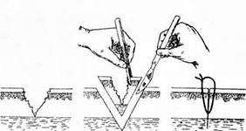
пхо
Первичная хирургическая обработка раны — оперативное вмешательство, направленное на удаление нежизнеспособных тканей, предупреждение осложнений и создание благоприятных условий для заживления раны.

